Slide 1
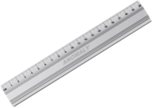


?
Décision
Notes:
On dit qu’il y a une situation non déterministe lorsqu’un choix doit être effectué, et cela relève d’une activité de prise de décision de la part de celui qui a la responsabilité de faire le choix (qui peut se différencier de celui qui en assume les conséquences).
Le mot « décision » est central dans la compréhension et le fonctionnement de beaucoup de systèmes socio techniques, et en particulier des systèmes industriels de production de biens et de services. La commande peut alors être manuelle, c’est à dire que l’homme prend les décisions et les applique.

